Slide 1
Aula 6: Fundos Imobiliários Perfil de Investidor
Prof. Elisson de Andrade
eapandra@gmail.com

Slide 2
TÍTULOS
EMPRESAS
IMÓVEIS
DIVERSIFICAÇÃO

Slide 3
FUNDOS IMOBILIÁRIOS

Slide 4
FII
Fundos de Investimentos Imobiliários
Possibilidade de investir em imóveis através do mercado financeiro
Rentabilidade: ganho de capital + alugueis
Como escolher o melhor: mesmos desafios de um imóvel em sua cidade

Slide 5
FII
Vantagens:
Diversificação: pode comprar vários imóveis com “pouco” dinheiro
Alugueis isentos de IR
Não precisa lidar com inquilino
Liquidez para vender sua cota

Slide 6
FII
IR e taxas:
Irá pagar os mesmos custos de uma operação com ações: corretagem, emolumentos e custódia
O próprio fundo também tem sua taxa
Alíquota de 20% sobre ganho de capital
Alugueis: ISENTOS

Slide 7
Clique no link: FIIs listados
Veja a quantidade de opções existentes para investir

Slide 8
TIPOS DE FIIs

Slide 9
Tipos de Fundos Imobiliários
Fundos de TIJOLO: investem em imóveis físicos
Fundos de DESENVOLVIMENTO: construção e venda de imóveis
Fundos de PAPEL: recebíveis imobiliários
Fundos de FUNDOS: contas de outros fundos imobiliários

Slide 10
Assistir ao vídeo sobre TIPO DE FUNDOS
Ler artigo sobre TIPO DE FUNDOS

Slide 11
VAMOS PARA A PRÁTICA
Clique no link: Site de FIIs
Clique na LUPA do canto superior direito
Digite o código: XPML
Confira as informações: Dividend Yield; último rendimento; Notas de rodapé e Taxas, gráficos, distribuição de alugueis, FATOS RELEVANTES

Slide 12
Indo além
Clique no link: FUNDOSEXPLORER
Pesquise o código: XPML
Veja que nesse site mostra quais são os Shoppings que o fundo investe

Slide 13
Faça sua pesquisa e compreenda mais sobre o fundo: BBPO11
Faça sua pesquisa e compreenda mais sobre o fundo: KNCR11

Slide 14
FIIs: COMO INVESTIR?
O principal desafio de comprar FIIs é escolher aquele que melhor se adequa às suas expectativas. Existem várias opções e compreender, uma a uma, pode ser um processo trabalhoso
COMO PROCEDER?
Clique no link do IFIX: você poderá fazer uma carteira de FIIs seguindo a lista do IFIX, por exemplo
IMPORTANTE: é possível comprar a partir de UMA cota

Slide 15
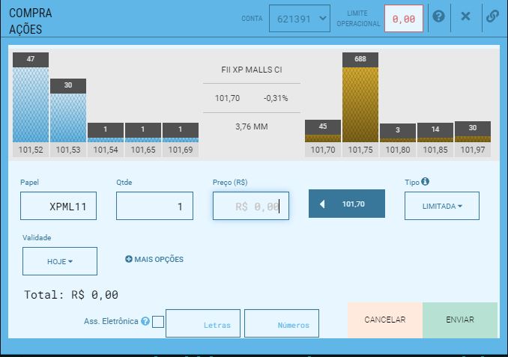

Slide 16
ABRIR PLANILHA: RESUMO DOS INVESTIMENTOS

Slide 17
Lição de casa – MINHA PRIMEIRA CARTEIRA
Escolha NO MÁXIMO 3 investimentos que você se identificou
Para cada um deles, escreva a JUSTIFICATIVA que te levou a tomar essa decisão

Slide 18
PERFIL DE INVESTIDOR

Slide 19
3 Estratégias Básicas
Preservação do Capital
Sonhador
Diversificação

Slide 20
Preservação do capital
Preocupado em “ganhar da inflação” e fazer crescer o patrimônio “sem riscos”
Ativos indexados à Selic ou CDI:
Tesouro Selic
CDBs que rendam acima de 100% do CDI
LCIs que rendam acima de 90% do CDI

Slide 21
Sonhador
Faz apostas, quer acertar o timing
Acha que pode “bater o mercado” sistematicamente
Quer achar um método infalível de ganhar dinheiro acima da média
Se envolve emocionalmente com a grana

Slide 22
Diversificação
É um meio termo entre as duas estratégias
Não é extremamente conservador como o preservador de capital, mas não fica sonhando com grandes sacadas
Deve existir uma técnica por detrás

Slide 23
Onde Investir?
SIMPLES
RESULTADO
MÉTODO
OBJETIVOS
INVESTIMENTOS

Slide 24
Com base nos seus objetivos:
E com todos os investimentos que vimos, avalie:
Seu nível de conhecimento do ativo
PRAZO do investimento: CP, MP, LP
Aceitação de risco e expectativa de retorno
Quanto vai poupar:
↑ Dinheiro ↓Taxas ↑ Possibilidades

Slide 25
No site: clique no link TESTE DE PERFIL

Slide 26
2 grandes dicas iniciais

Slide 27
1. Cuidado com o conflito de Interesses
Banco
Você
X

Slide 28
1. Cuidado com o conflito de Interesses
Corretora
Você
X

Slide 29
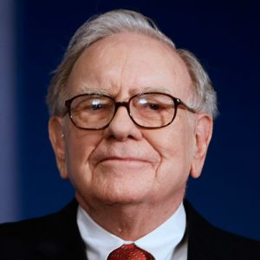
Você conhece essa pessoa?
Warren Buffett
Um dos maiores investidores de todos os tempos
Veja o ranking com os 10 homens mais ricos do mundo em 2016:
Bill Gates Fortuna: U$ 75 bilhões Empresa: Microsoft Amancio Ortega Fortuna: US$67 Empresa: Zara Spain
Warren Buffett Fortuna: US$ 60,8 bilhões Empresa: Berkshire Hathaway

Slide 30
Frases de Buffett
“Nunca pergunte a um barbeiro se você está precisando de um corte de cabelo”
“Recomendar a conservação de alguma coisa por 30 anos é um nível de auto sacrifício que você raramente verá num mosteiro, menos ainda numa corretora”
Fonte: “O Tao de Warren Buffett”, ed. Sextante, autores Mary Buffett e David Clark

Slide 31
2. Tenha uma ESTRATÉGIA
Suponha que investiu R$10 mil na Bolsa, por sugestão de um amigo
Após 5 meses, a ação que comprou perdeu 60% de seu valor
O que você faria?
Muitas pessoas não tem resposta para tal indagação (falta-lhes estratégia para diferentes cenários)

Slide 32
Vídeo: O INVESTIDOR MAIS CONSCIENTE QUE CONHECI

